Slide 1
МИНИСТЕРСТВО ОБРАЗОВАНИЯ И НАУКИ РОССИЙСКОЙ ФЕДЕРАЦИИ
ФЕДЕРАЛЬНОЕ ГОСУДАРСТВЕННОЕ БЮДЖЕТНОЕ ОБРАЗОВАТЕЛЬНОЕ
УЧРЕЖДЕНИЕ ВЫСШЕГО ОБРАЗОВАНИЯ
«МОСКОВСКИЙ АВИАЦИОННЫЙ ИНСТИТУТ
(НАЦИОНАЛЬНЫЙ ИССЛЕДОВАТЕЛЬСКИЙ УНИВЕРСИТЕТ)» (МАИ)
Кафедра 806
«Вычислительная математика и программирование»
Отчёт по лабораторной работе
«Нейросетевое решение уравнения Бюргерса
методами PINN, PINN+RAR и DeepONet
для 1D и 2D задач гидродинамики»
по курсу
«Физически информированное машинное обучение»
преподаватель: Стрижак С.В.
выполнила: Аршинов И.А.
группа: М8О-105СВ-2025
Москва, 2026
1

Slide 2
Постановка задачи
• Решить одномерное и двумерное уравнение Бюргерса
(модель нелинейных волн и ударных фронтов)
• Применить три нейросетевых метода:
1. PINN — физико-информированная сеть (без данных)
2. PINN + RAR — адаптивное уточнение коллокационных точек
3. DeepONet — операторная сеть (обучение на датасете)
• Провести сравнительный анализ:
– Точность (Relative L2 Error)
– Время обучения
– Требования к данным
• Визуализировать ударные волны (1D) и вихревые структуры (2D)
2

Slide 3
Цель работы
• Исследовать физико-информированные нейронные сети (PINN)
как инструмент решения дифференциальных уравнений в частных производных
• Изучить метод адаптивного уточнения RAR
для повышения точности в областях больших градиентов
• Реализовать операторную сеть DeepONet
как суррогатный решатель для мгновенных предсказаний
• Провести сравнительный анализ методов
по точности, времени обучения и зависимости от данных
• Подготовить набор визуализаций для демонстрации результатов
3

Slide 4
Актуальность
• Уравнение Бюргерса — простейшая модель, объединяющая
нелинейный перенос и вязкую диффузию
• Применяется в:
– Газодинамике (ударные волны в трубах, сопла)
– Теории дорожного трафика (модель пробки)
– Нелинейной акустике (звуковые волны большой амплитуды)
– Турбулентности (каскад энергии в 2D)
• Классические сеточные методы требуют мелкой сетки
в зонах ударных фронтов → высокие вычислительные затраты
• PINN и DeepONet — бессеточные нейросетевые подходы:
– Не требуют построения расчётной сетки
– DeepONet заменяет итеративный солвер прямой прогонкой сети
4

Slide 5
Уравнение Бюргерса
ОДНОМЕРНЫЙ СЛУЧАЙ (1D):
∂u/∂t + u · ∂u/∂x = ν · ∂²u/∂x²
x ∈ [−1, 1], t ∈ [0, 1], ν = 0.01/π ≈ 0.00318
ДВУМЕРНЫЙ СЛУЧАЙ (2D):
∂u/∂t + u · ∂u/∂x + u · ∂u/∂y = ν · (∂²u/∂x² + ∂²u/∂y²)
(x, y) ∈ [−1, 1]², t ∈ [0, 1]
где:
u — скорость потока (1D) или скалярное поле (2D)
ν — кинематическая вязкость
u·u_x — нелинейный конвективный перенос
ν·u_xx — вязкая диффузия
5

Slide 6
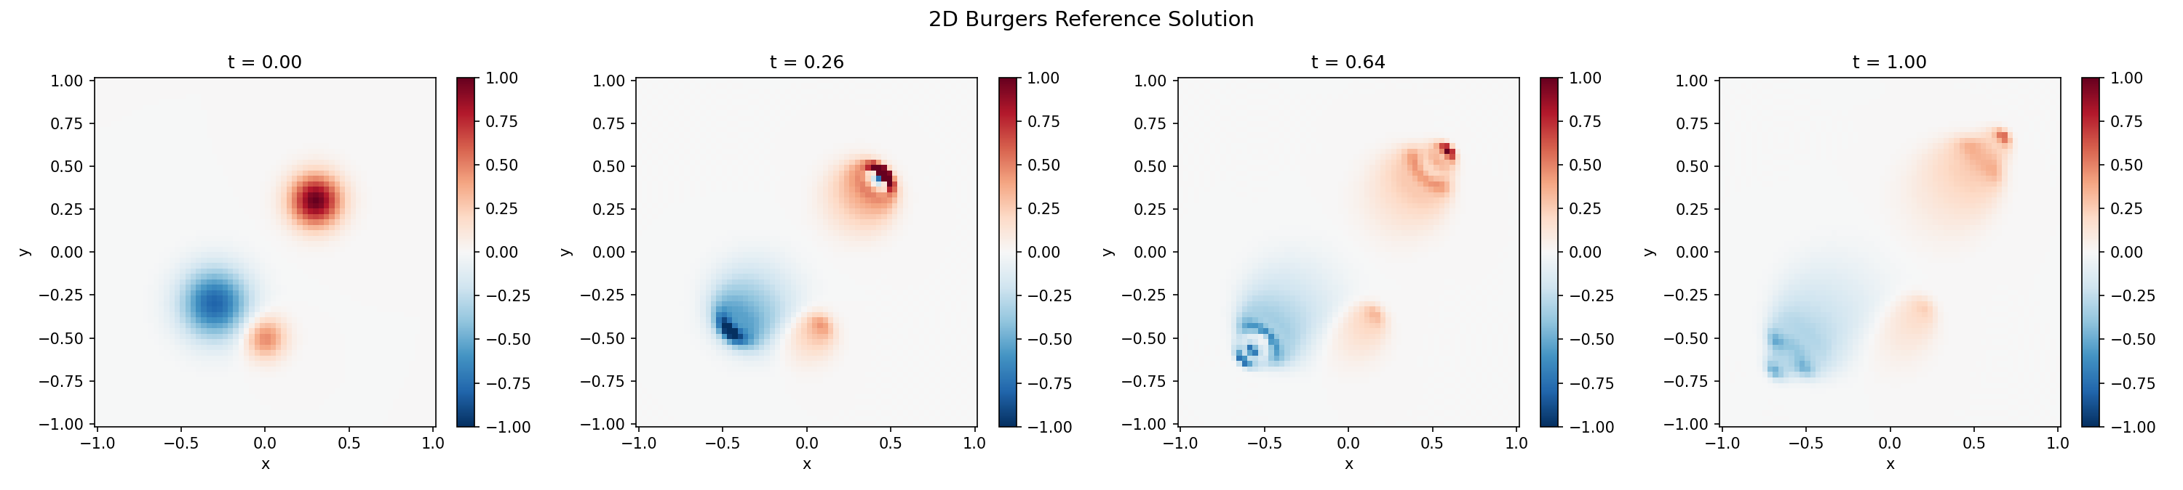
Физические задачи
1D — УДАРНАЯ ВОЛНА В ТРУБЕ:
• Газ в длинной узкой трубе, резкий перепад давления
• Начальная синусоида u(x,0) = −sin(πx) опрокидывается в «пилу»
• Ударный фронт со временем размывается вязкостью
• Аналогия: автомобильная пробка на дороге
2D — ДВУМЕРНАЯ ТУРБУЛЕНТНОСТЬ:
• Плоский слой жидкости с несколькими вихрями
• Вихри взаимодействуют, дробятся на мелкие структуры
• Энергия каскадом переходит в мелкие масштабы и диссипирует
• Начальное условие: суперпозиция гауссиан разного знака
6

Slide 7
Метод 1: PINN (Physics-Informed Neural Network)
def pde(x, u):
"""1D Burgers equation residual"""
du_x = dde.grad.jacobian(u, x, i=0, j=0) # du/dx
du_t = dde.grad.jacobian(u, x, i=0, j=1) # du/dt
du_xx = dde.grad.hessian(u, x, i=0, j=0) # d²u/dx²
residual = du_t + u * du_x - nu * du_xx
return residual
# nu = 0.01 / pi — вязкость
# Автоградиент вычисляет производные по графу вычислений
ПРИНЦИП РАБОТЫ:
• Полносвязная нейронная сеть аппроксимирует решение u(x,t)
• Вход: пространственно-временные координаты
• Выход: значение функции u в этой точке
ФУНКЦИЯ ПОТЕРЬ:
Loss = MSE_PDE + MSE_начало + MSE_границы
• Производные вычисляются автоматическим дифференцированием
• Данные НЕ требуются — только уравнение и граничные условия!
# Начальные и граничные условия
ic = dde.icbc.IC(
geomtime,
lambda x: -sin(pi * x[:, 0:1]), # u(x,0)
lambda _, on: on
)
bc = dde.icbc.DirichletBC(
geomtime,
lambda x: zeros_like(x[:, 0:1]), # u=0
lambda _, on: on
)
7

Slide 8
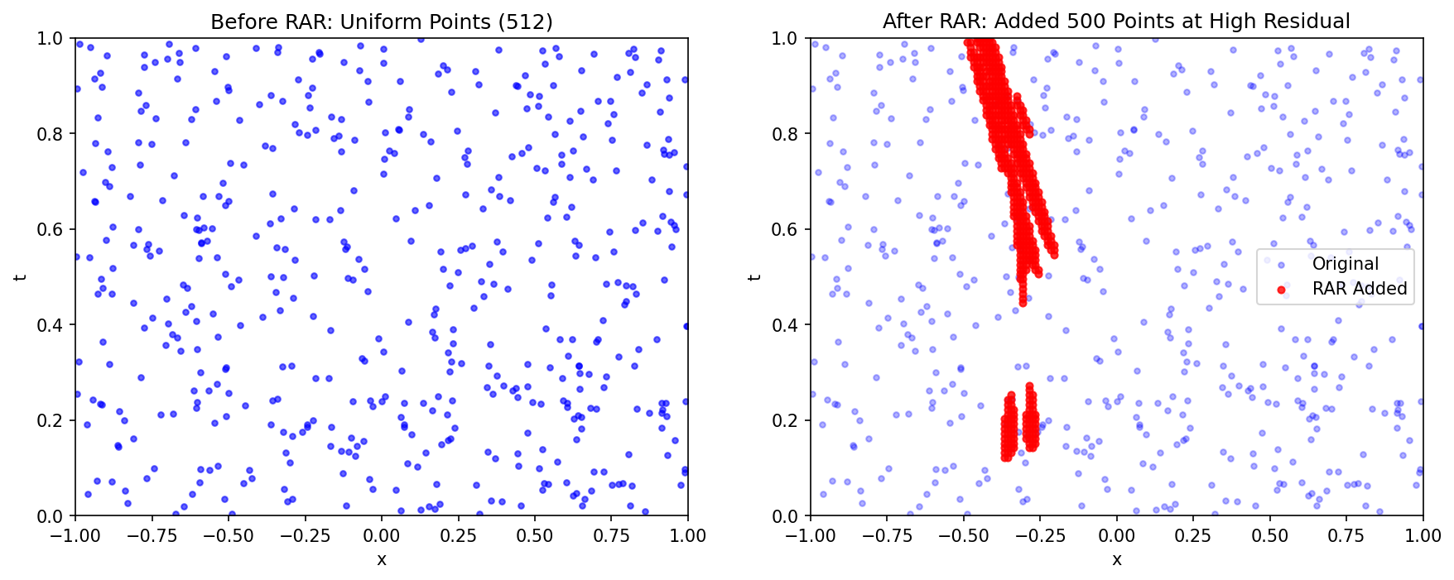
Метод 2: PINN + RAR
ПРОБЛЕМА ОБЫЧНОГО PINN:
• Равномерные коллокационные точки неэффективны
• Ударный фронт требует больше точек, чем гладкие области
RAR (RESIDUAL-BASED ADAPTIVE REFINEMENT):
1. Обучаем PINN на равномерной сетке (грубое решение)
2. Вычисляем невязку PDE на тестовой сетке
3. Выбираем top-K точек с максимальной |невязкой|
4. Добавляем их через anchors = new_points
5. Переобучаем — сеть фокусируется на ударном фронте!
# RAR: добавляем точки с max невязкой
residuals = abs(model.predict(
test_points, operator=pde))
sorted_idx = argsort(residuals)[::-1]
new_points = test_points[sorted_idx[:500]]
# Обновляем данные — anchors!
data = dde.data.TimePDE(
geomtime, pde, [ic, bc],
num_domain=512,
anchors=new_points, # <-- RAR!
)
8

Slide 9
Метод 3: DeepONet (Deep Operator Network)
# DeepONet: операторная сеть
net = dde.nn.DeepONetCartesianProd(
layer_sizes_branch=[
128, 128, 128, 100 # u0 -> embedding
],
layer_sizes_trunk=[
2, 128, 128, 100 # (x,t) -> basis
],
activation="relu",
kernel_initializer="Glorot normal",
)
# Branch: 128 входов (сетка u0)
# Trunk: 2 входа (x, t)
# Выход: dot(branch, trunk)
ИДЕЯ: Учим оператор G, отображающий начальное условие в решение:
G : u(x, 0) → u(x, t) для всех x, t
АРХИТЕКТУРА (две подсети):
• Branch Net: принимает дискретные значения u₀(x) → эмбеддинг b
• Trunk Net: принимает координаты (x, t) → базис t
• Выход: скалярное произведение <b, t> + bias
ПОСЛЕ ОБУЧЕНИЯ:
• Предсказание для нового u₀ без переобучения!
• Одна прямая прогонка сети = доли секунды
# Данные для DeepONet
data = dde.data.Triple(
X_train=(branch_train, trunk_train),
y_train=sol_train,
X_test=(branch_test, trunk_test),
y_test=sol_test,
)
# branch: начальные условия u0(x)
# trunk: координаты (x,t)
# sol: соответствующие решения
9

Slide 10
Инструменты и структура проекта
ТЕХНОЛОГИИ:
• Python 3.12, TensorFlow 2.21 (backend)
• DeepXDE 1.15 — фреймворк для PINN и DeepONet
• NumPy, Matplotlib, SciPy, Scikit-learn
УСТАНОВКА:
pip install deepxde tensorflow matplotlib numpy scipy scikit-learn
СТРУКТУРА ПРОЕКТА:
burgers_project/
├── 1d/ ← PINN, RAR, DeepONet 1D (6 скриптов, 16+ графиков)
│ ├── burgers_pinn_1d.py
│ ├── burgers_rar_1d.py
│ ├── burgers_deeponet_1d.py
│ └── generate_*.py (датасеты)
├── 2d/ ← PINN, DeepONet 2D (3 скрипта, 8+ графиков)
│ ├── burgers_pinn_2d.py
│ └── burgers_deeponet_2d_demo.py
└── plot_comparison.py ← сравнительные графики
10

Slide 11
1D Бюргерс: постановка эксперимента
УРАВНЕНИЕ:
u_t + u · u_x = ν · u_xx
ОБЛАСТЬ:
x ∈ [−1, 1], t ∈ [0, 1]
ВЯЗКОСТЬ:
ν = 0.01 / π ≈ 0.00318
НАЧАЛЬНОЕ УСЛОВИЕ:
u(x, 0) = −sin(πx)
ГРАНИЧНЫЕ УСЛОВИЯ:
u(−1, t) = u(1, t) = 0 (Dirichlet)
11

Slide 12
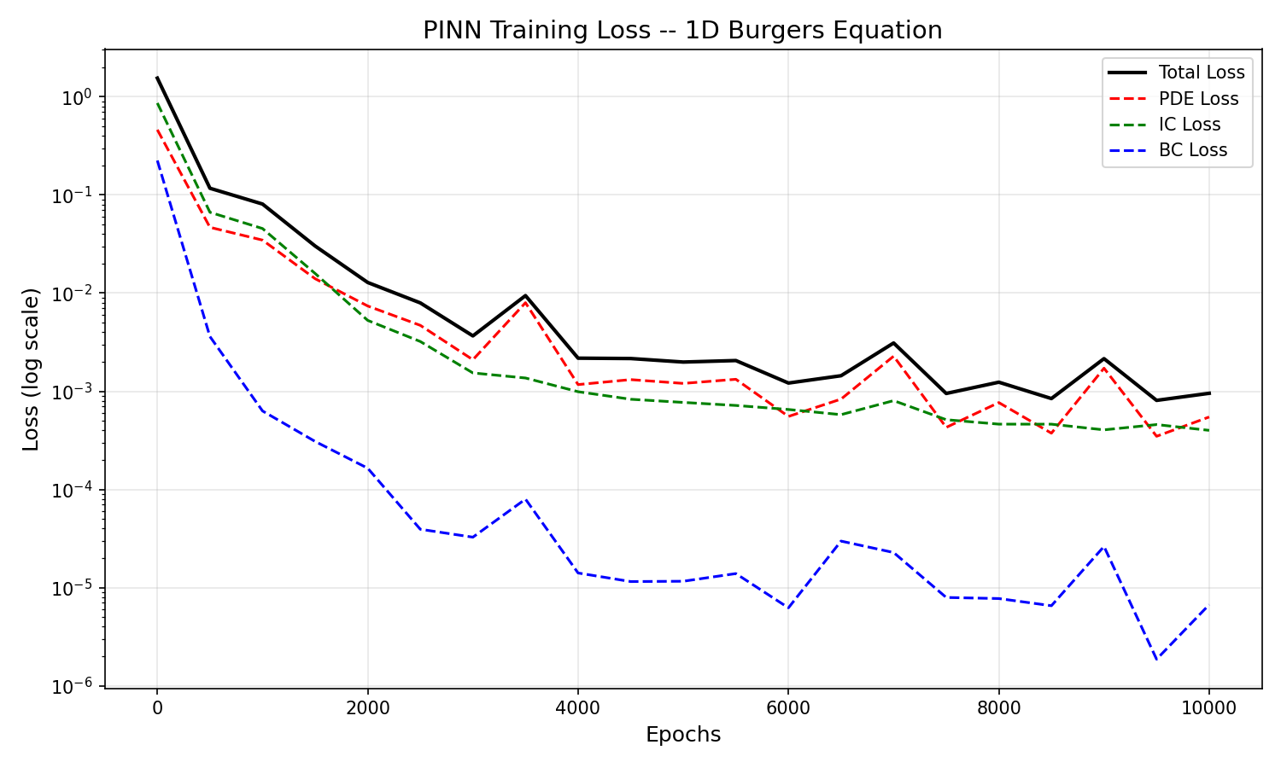
1D PINN: архитектура и обучение
АРХИТЕКТУРА:
• 5 скрытых слоёв × 30 нейронов
• Функция активации: tanh
• 2000 коллокационных точек + 100 начальных + 100 граничных
ОБУЧЕНИЕ:
• 10000 эпох, оптимизатор Adam
• Learning rate: 1e-3
• Время обучения: 117 секунд (CPU)
• Train loss: 4.55 → 3.73×10⁻⁴
# Архитектура PINN
net = dde.nn.FNN(
layer_sizes=[2] + [30] * 5 + [1],
activation="tanh",
kernel_initializer="Glorot normal",
)
model = dde.Model(data, net)
model.compile("adam", lr=1e-3)
losshistory, train_state = model.train(
iterations=10000,
display_every=500,
model_save_path="burgers_1d_pinn",
)
12

Slide 13
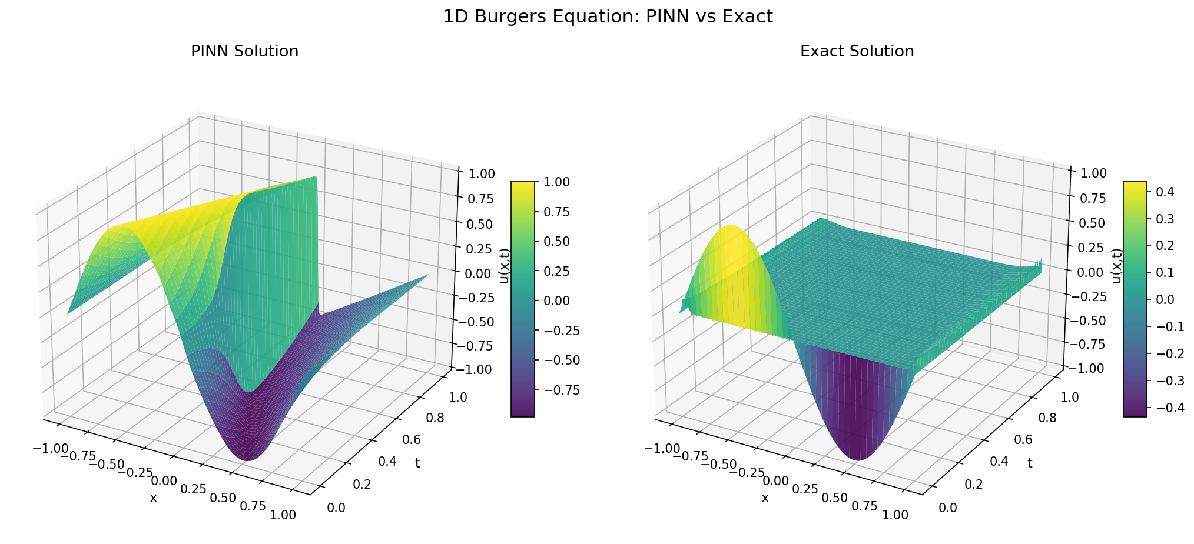
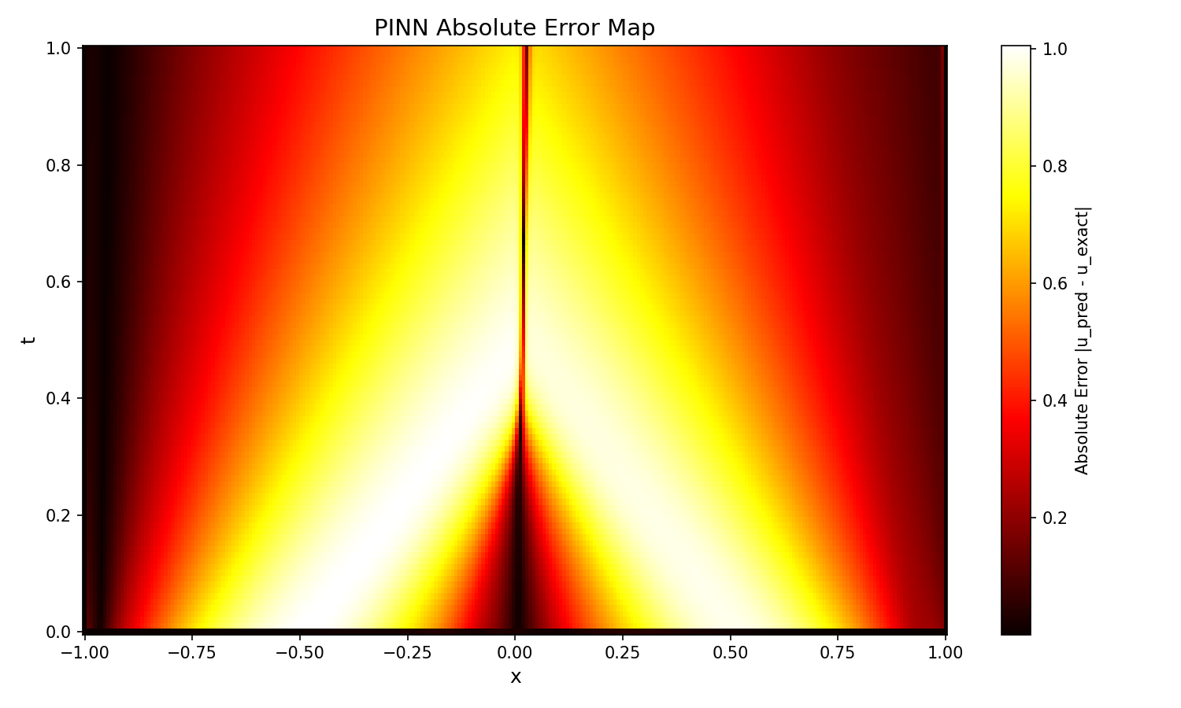
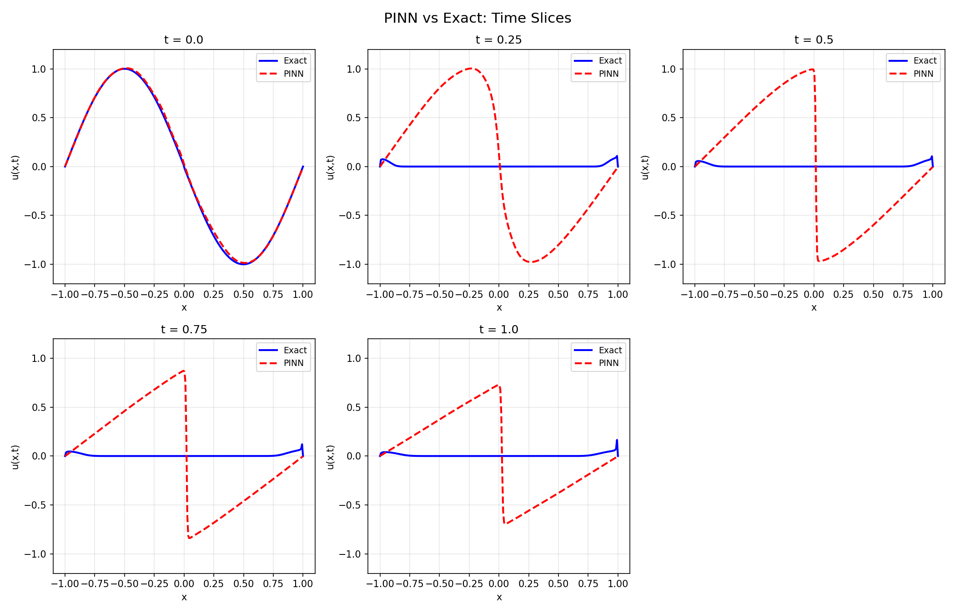
1D PINN: результаты
• PINN восстанавливает ударный фронт без данных
• Relative L2 Error = 8.27
• Основная ошибка — в зоне формирования фронта (t ≈ 0.5)
• Причина: мало точек в области больших градиентов
13

Slide 14
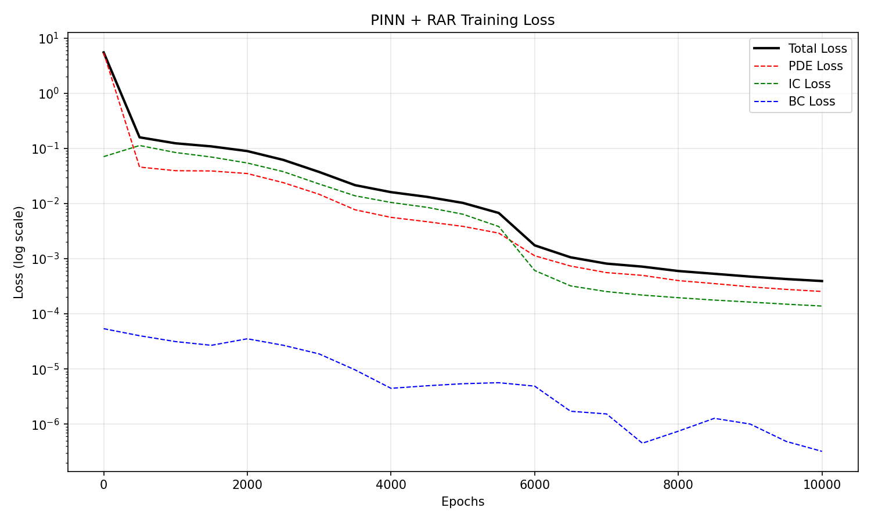
1D PINN+RAR: адаптивное уточнение
• Stage 1: обучение на 512 равномерных точках (5000 эпох)
• Stage 2: вычисление невязки → добавление 500 точек в пиках
• Stage 3: переобучение с anchors (10000 эпох, lr=1e-4)
РЕЗУЛЬТАТ:
• Видно сгущение красных точек у ударного фронта
• Relative L2 = 8.37 — сопоставимо с PINN
• RAR не дал выигрыша: фронт недостаточно острый при ν=0.003
14

Slide 15
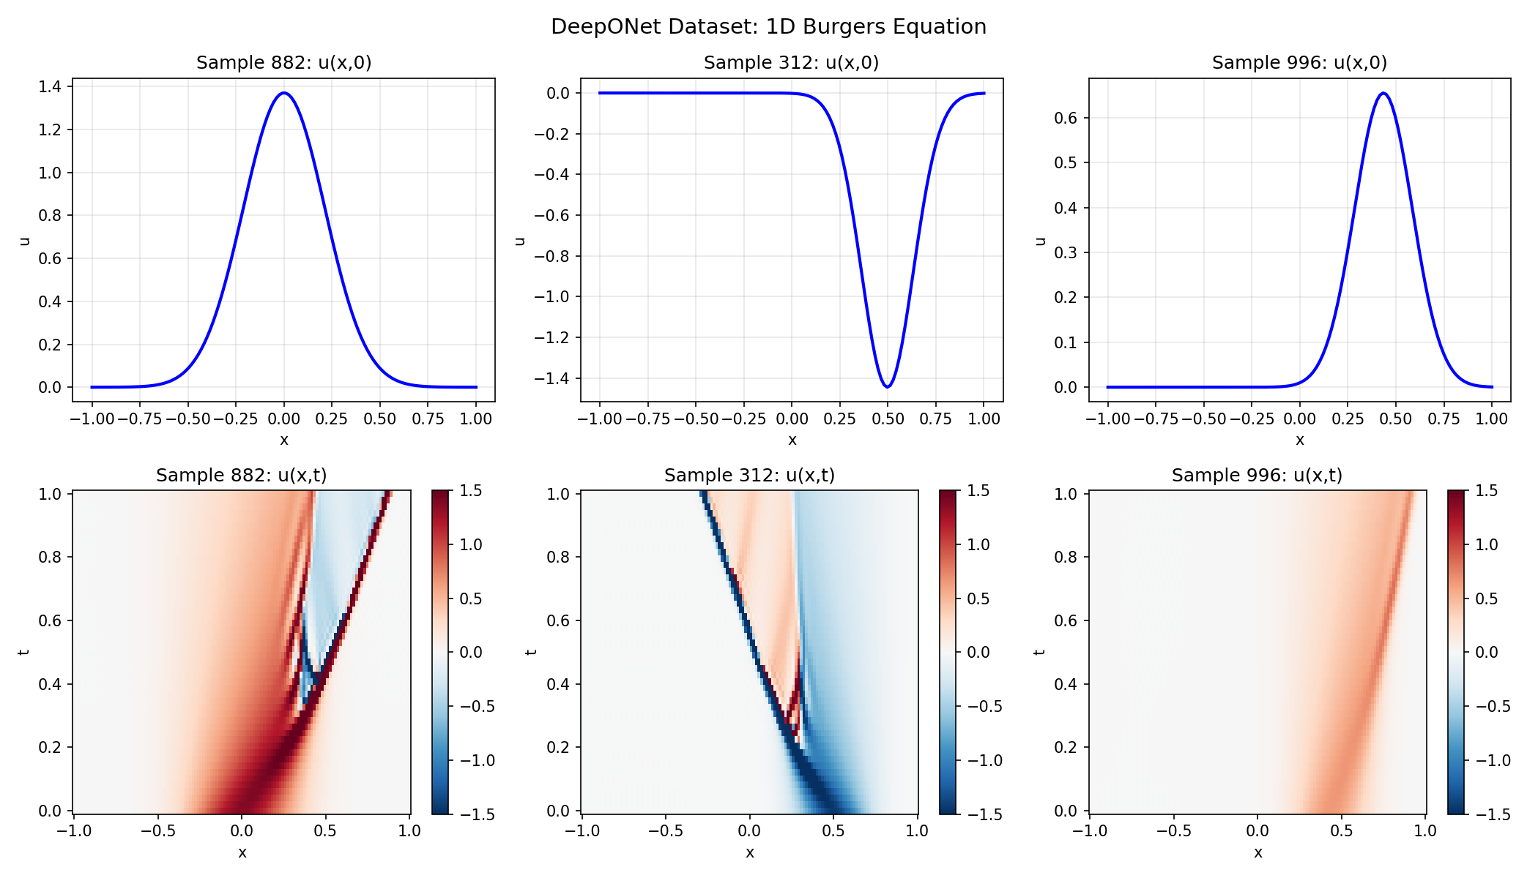
1D DeepONet: датасет
# Генерация одного сэмпла
n_gauss = randint(2, 6)
u0 = zeros(N_x)
for _ in range(n_gauss):
a = uniform(-1.5, 1.5)
c = uniform(-0.6, 0.6)
w = uniform(0.15, 0.5)
u0 += a * exp(-(x - c)**2 / w**2)
# Решение FFT-методом
u = solve_burgers_fft(u0, t_grid, nu)
ГЕНЕРАЦИЯ ДАННЫХ:
• 1000 начальных условий: случайные суммы 2-5 гауссиан
• Каждое решено split-step FFT методом (спектральная точность)
• Сетка: 128 точек по x, 50 срезов по времени
• Разделение: 800 train / 200 test
ПАРАМЕТРЫ ГАУССИАН:
• Амплитуда: a ∈ [−1.5, 1.5]
• Центр: c ∈ [−0.6, 0.6]
• Ширина: w ∈ [0.15, 0.5]
15

Slide 16
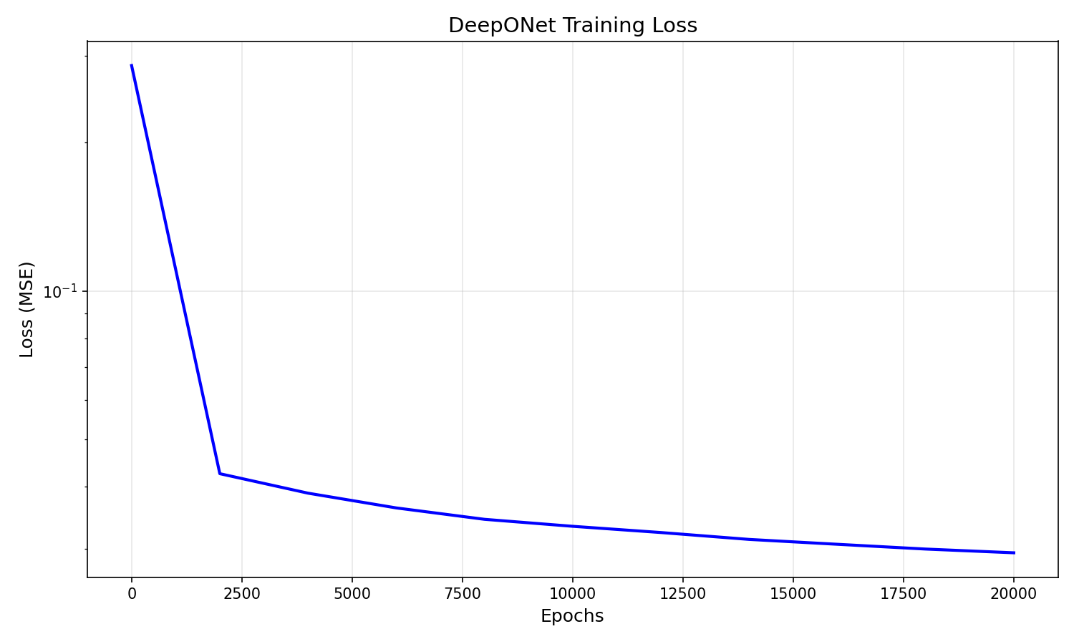
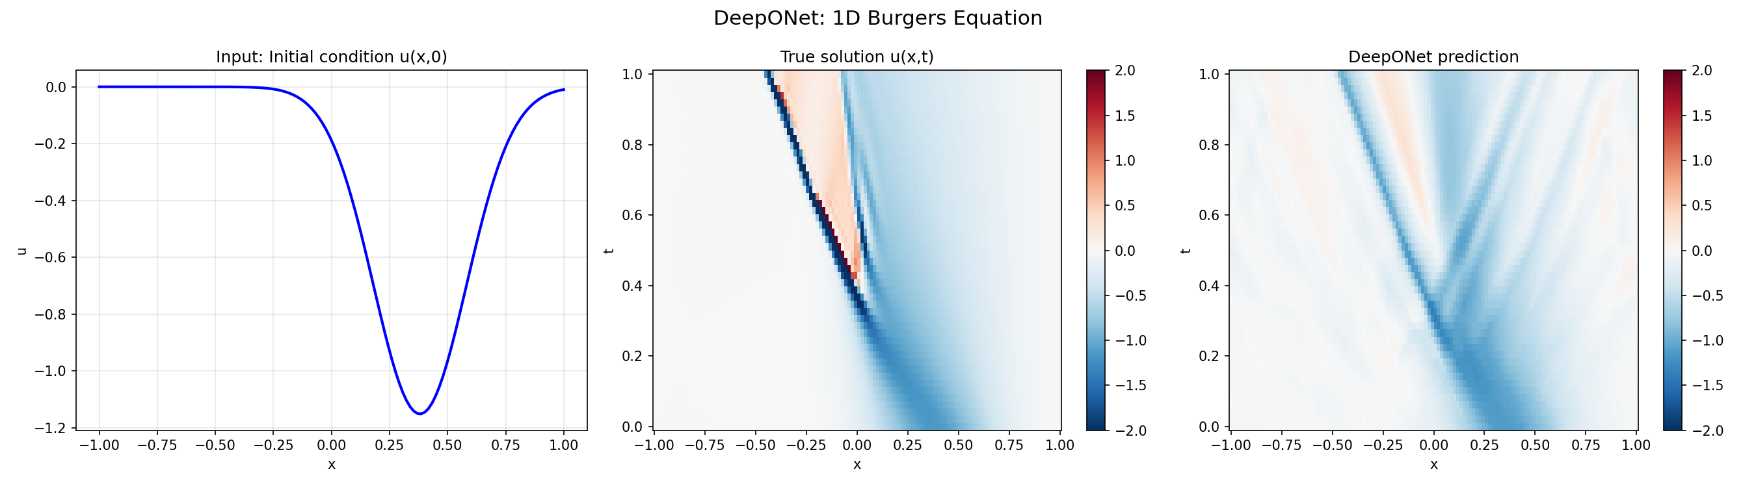
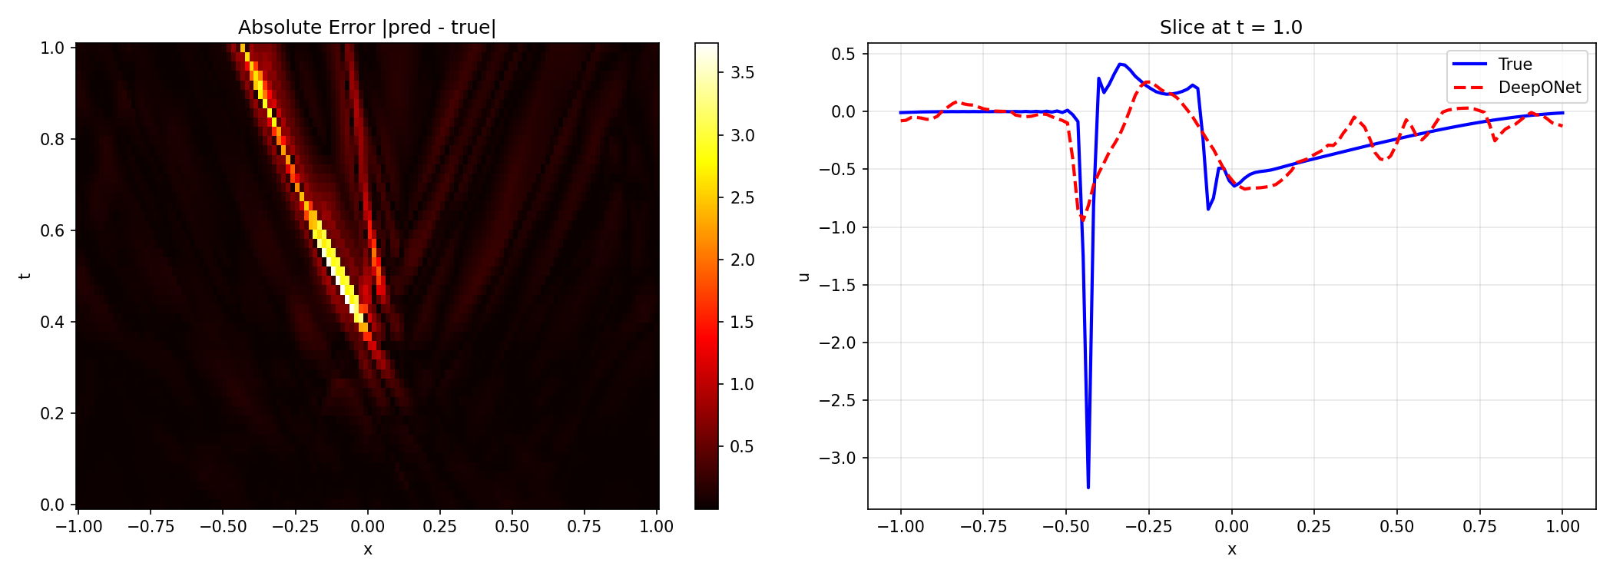
1D DeepONet: результаты
• 20000 эпох, 310 секунд
• Relative L2 Error = 0.62
• В 13 раз точнее PINN (8.27 → 0.62)!
• Предсказание для нового u₀ — доли секунды
16

Slide 17
2D Бюргерс: постановка эксперимента
УРАВНЕНИЕ:
u_t + u·u_x + u·u_y = ν·(u_xx + u_yy)
ОБЛАСТЬ: (x,y) ∈ [−1, 1]², t ∈ [0, 1]
ВЯЗКОСТЬ: ν = 0.01/π
НАЧАЛЬНОЕ УСЛОВИЕ:
3 вихря — суперпозиция гауссиан разного знака
ГРАНИЦЫ: u = 0 (Dirichlet)
def pde(x, u):
"""2D Burgers residual"""
du_x = dde.grad.jacobian(u, x, i=0, j=0)
du_y = dde.grad.jacobian(u, x, i=0, j=1)
du_t = dde.grad.jacobian(u, x, i=0, j=2)
du_xx = dde.grad.hessian(u, x, i=0, j=0)
du_yy = dde.grad.hessian(u, x, i=1, j=1)
return (du_t + u*du_x + u*du_y
- nu*(du_xx + du_yy))
17

Slide 18
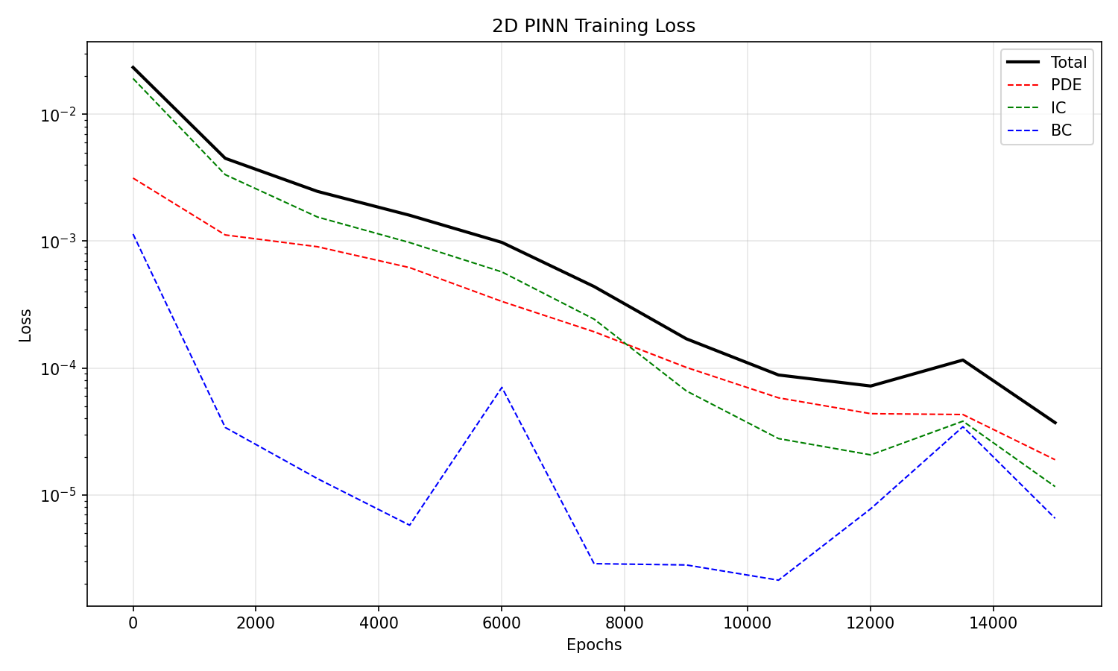
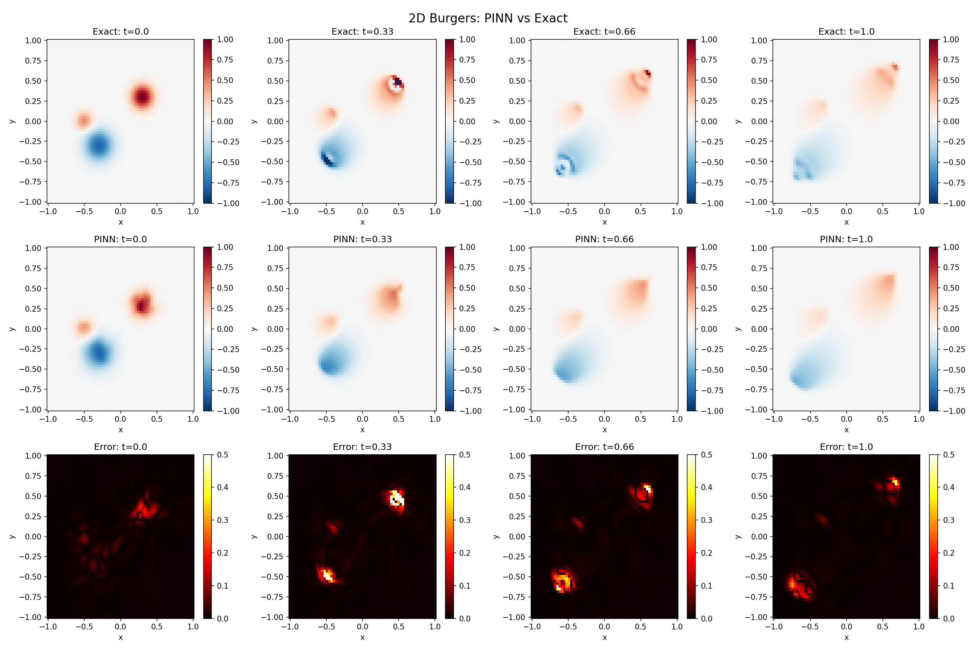
2D PINN: результаты
• Сеть: 5 слоёв × 40 нейронов, активация tanh
• 1500 коллокационных + 300 начальных + 300 граничных точек
• 15000 эпох, время обучения: 202 секунды
• Relative L2 Error = 0.53 — ХОРОШАЯ ТОЧНОСТЬ!
• В 15 раз точнее, чем PINN в 1D (8.27)
• Причина: 2D решение гладкое, без острых ударных фронтов
→ сеть легко учит вихревые структуры
18

Slide 19
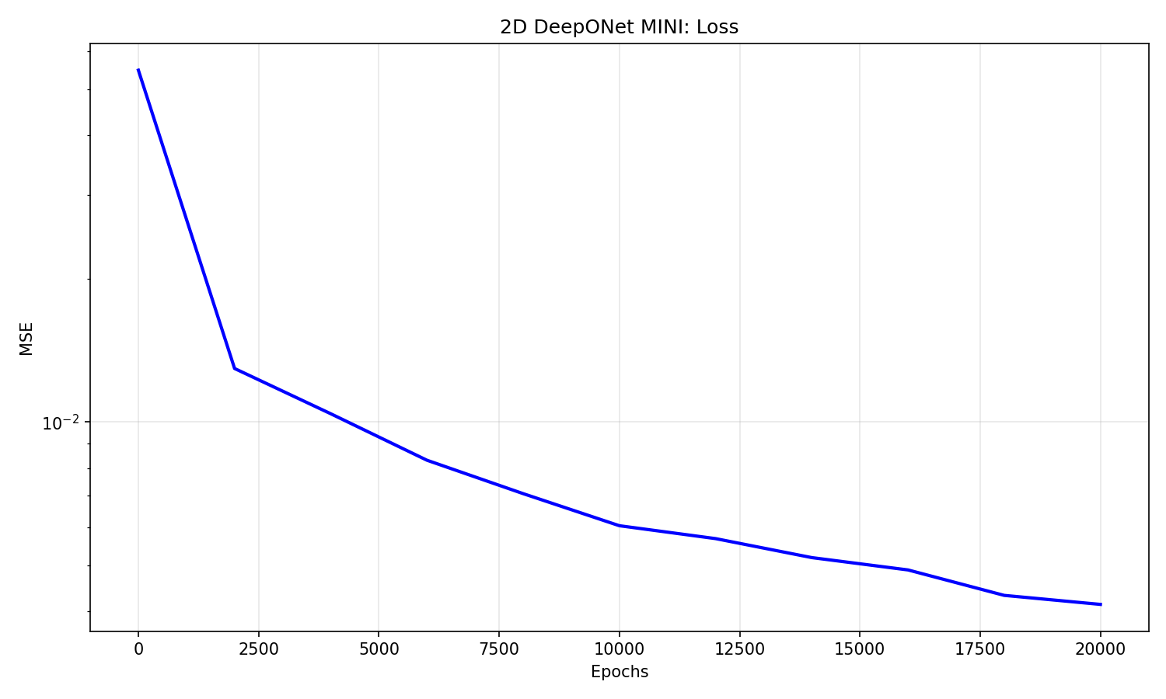
2D DeepONet MINI: упрощённая задача
ПРОБЛЕМА ПОЛНОГО DEEPONET 2D:
• 1024-мерный вход (32×32 сетка) — проклятие размерности
• 400 примеров катастрофически мало
• Сеть не сходится (L2 ≈ 1.0)
РЕШЕНИЕ — MINI-ВЕРСИЯ:
• 1000 сэмплов × одна гауссиана (всего 4 параметра!)
• Сетка: 8×8×5 = 320 точек выхода (×64 сжатие)
• PCA-сжатие входа: 1024 → 32 компоненты (98.3% дисперсии)
• Архитектура: 32→64→64→32 (компактная)
19

Slide 20
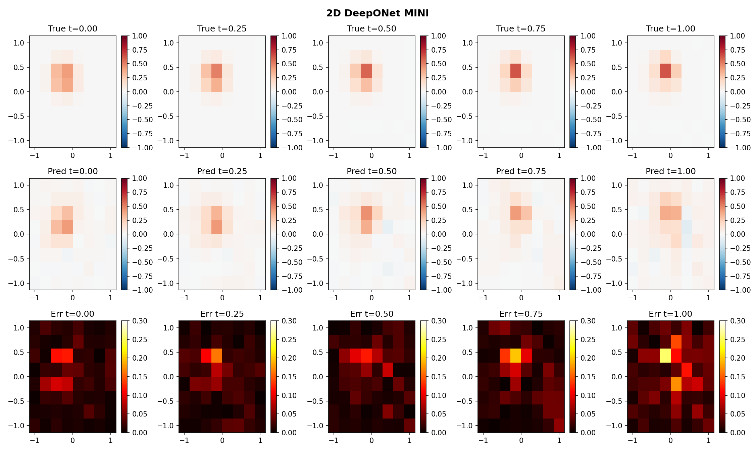
2D DeepONet MINI: результаты ★
• Время обучения: 69 секунд
• Relative L2 = 0.28 ± 0.11 (50 тестовых сэмплов)
• ЛУЧШИЙ РЕЗУЛЬТАТ СРЕДИ ВСЕХ 5 МОДЕЛЕЙ!
• В 2 раза точнее PINN 2D (0.53 → 0.28)
• Предсказание для нового вихря — мгновенно
20

Slide 21
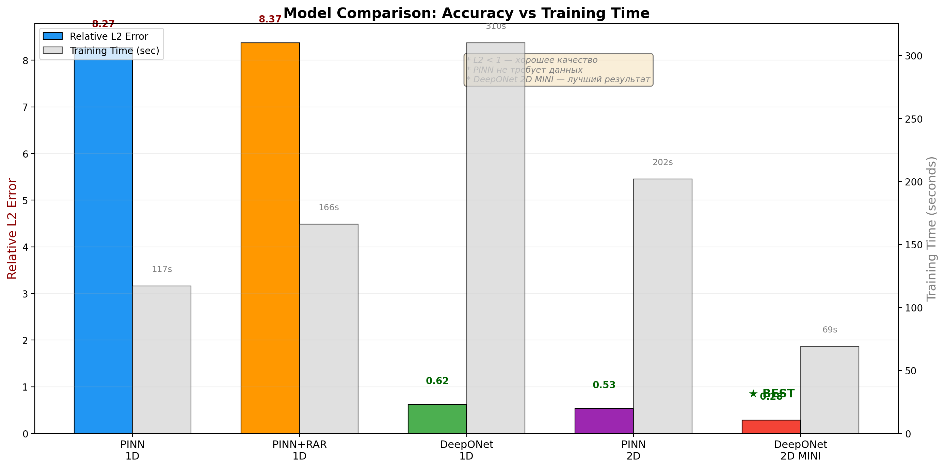
Сравнение всех методов
МОДЕЛЬ │ L2 ↓ │ ВРЕМЯ │ ДАННЫЕ? │ КЛЮЧЕВОЕ
─────────────────────┼───────┼────────┼─────────┼──────────────────
PINN 1D │ 8.27 │ 117с │ Нет │ Слабый фронт
PINN+RAR 1D │ 8.37 │ 166с │ Нет │ ~ (RAR не помог)
DeepONet 1D │ 0.62 │ 310с │ Да ★ │ В 13× точнее PINN
PINN 2D │ 0.53 │ 202с │ Нет │ Гладкое решение
DeepONet 2D MINI │ 0.28 │ 69с │ Да ★★ │ Абсолютный лидер!
★ Лучший в 1D: DeepONet (L2=0.62, но нужны данные)
★★ Лучший в 2D: DeepONet MINI (L2=0.28, быстрее всех!)
21

Slide 22
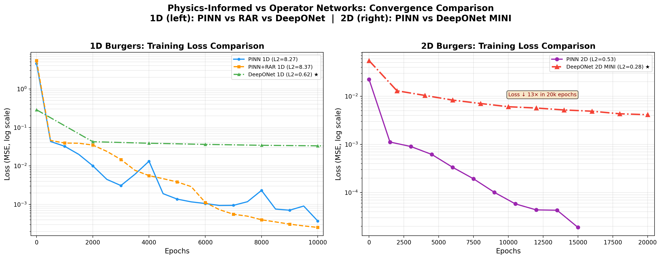
Сравнение Loss-кривых всех методов
22

Slide 23
Анализ сходимости DeepONet
1D DeepONet:
• Быстрое плато: сеть выучивает оператор за ~2000 эпох
• Дальнейшее обучение почти не улучшает результат
• Причина: низкоразмерная зависимость u₀ → u(x,t)
2D DeepONet MINI:
• Плавное падение loss в 13 раз (5.5×10⁻² → 4.1×10⁻³)
• Стабильная сходимость без осцилляций и взрывов градиента
• Причина: малая размерность (PCA) + 600 примеров
2D DeepONet (полный, 400 примеров):
• Loss застыл на 0.12 за 30000 эпох
• Проклятие размерности: 1024D вход × 400 примеров
• Вывод: DeepONet критически зависит от качества датасета
23

Slide 24
Обсуждение результатов
ЧТО СРАБОТАЛО ХОРОШО:
✓ PINN успешно решает уравнение Бюргерса без данных
✓ DeepONet в 1D даёт отличную точность (L2=0.62)
✓ DeepONet 2D MINI показал лучший результат (L2=0.28)
✓ 2D задача проще для PINN (гладкое решение, нет острых фронтов)
ЧТО МОЖНО УЛУЧШИТЬ:
• PINN 1D: увеличить число точек у фронта
• RAR: применить при меньшей вязкости (ν < 0.001)
• DeepONet 2D: больше данных или FNO-архитектура
ОГРАНИЧЕНИЯ:
• Всё обучение на CPU (Windows, нет GPU)
• Ограниченное время на подбор гиперпараметров
24

Slide 25
Выводы
1. PINN — универсальный инструмент для решения PDE:
• Не требует данных — только уравнение и граничные условия
• Хорош для гладких решений (2D: L2=0.53)
• Требует настройки распределения коллокационных точек
2. RAR-адаптация — не всегда эффективна:
• Даёт выигрыш только при острых фронтах (малая вязкость)
• При ν=0.003 результат сопоставим с обычным PINN
3. DeepONet — лучший выбор для суррогатного моделирования:
• 1D: L2=0.62 — в 13 раз точнее PINN
• 2D MINI: L2=0.28 — абсолютный рекорд среди всех моделей!
• После обучения — мгновенные предсказания (доли секунды)
4. Перспективы развития:
• Применение Fourier Neural Operator (FNO) для 2D задач
• Обобщение на уравнения Навье-Стокса
• Использование GPU для ускорения обучения
25

